Slide 1
СПОРТИВНАЯ СЕКЦИЯ «Флорбол»
Руководитель секции:
Левицкая Ксения Владимировна

Slide 2
Цель: физическое воспитание обучающихся через занятия флорболом. Задачи: 1. укрепить здоровье учащихся. 2. повысить уровень развития физических способностей при помощи средств гимнастики, лёгкой атлетики, подвижных и спортивных игр (флорбола) 3. сформировать у обучающихся навыки основных технических приёмов спортивной игры флорбол, навыки судейства, правил соревнования 4. привить устойчивый навык к систематическим занятиям физической культурой, к самостоятельным занятиям по дальнейшему повышению уровня развития основных двигательных способностей. 5. воспитать выносливость, целеустремленность, ответственности за себя и за других.

Slide 3
Программа предусматривает проведение теоретических и практических занятий, участие в соревнованиях, подготовку к выполнению нормативов общей физической подготовки.

Slide 4
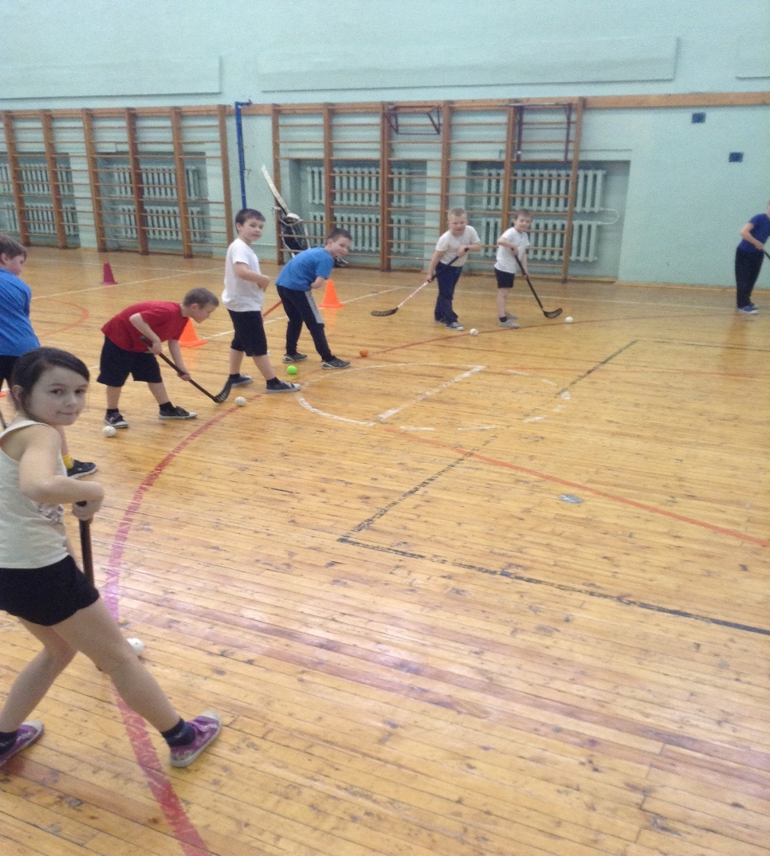

Slide 5
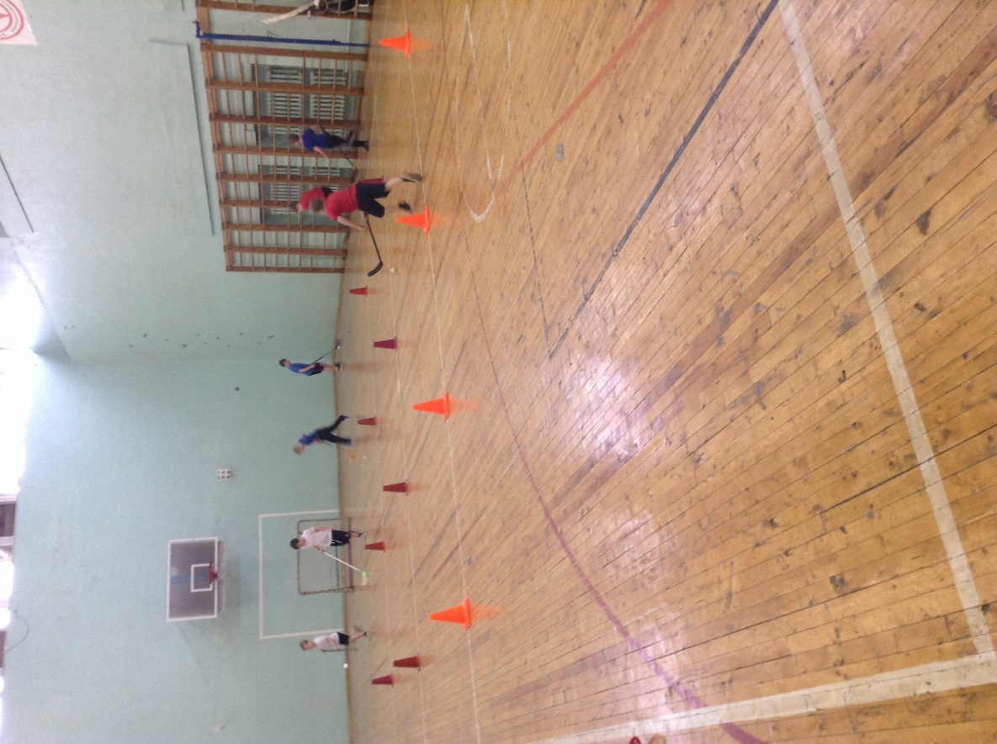

Slide 6
ЗАНИМАЙТЕСЬ СПОРТОМ!

